Slide 1
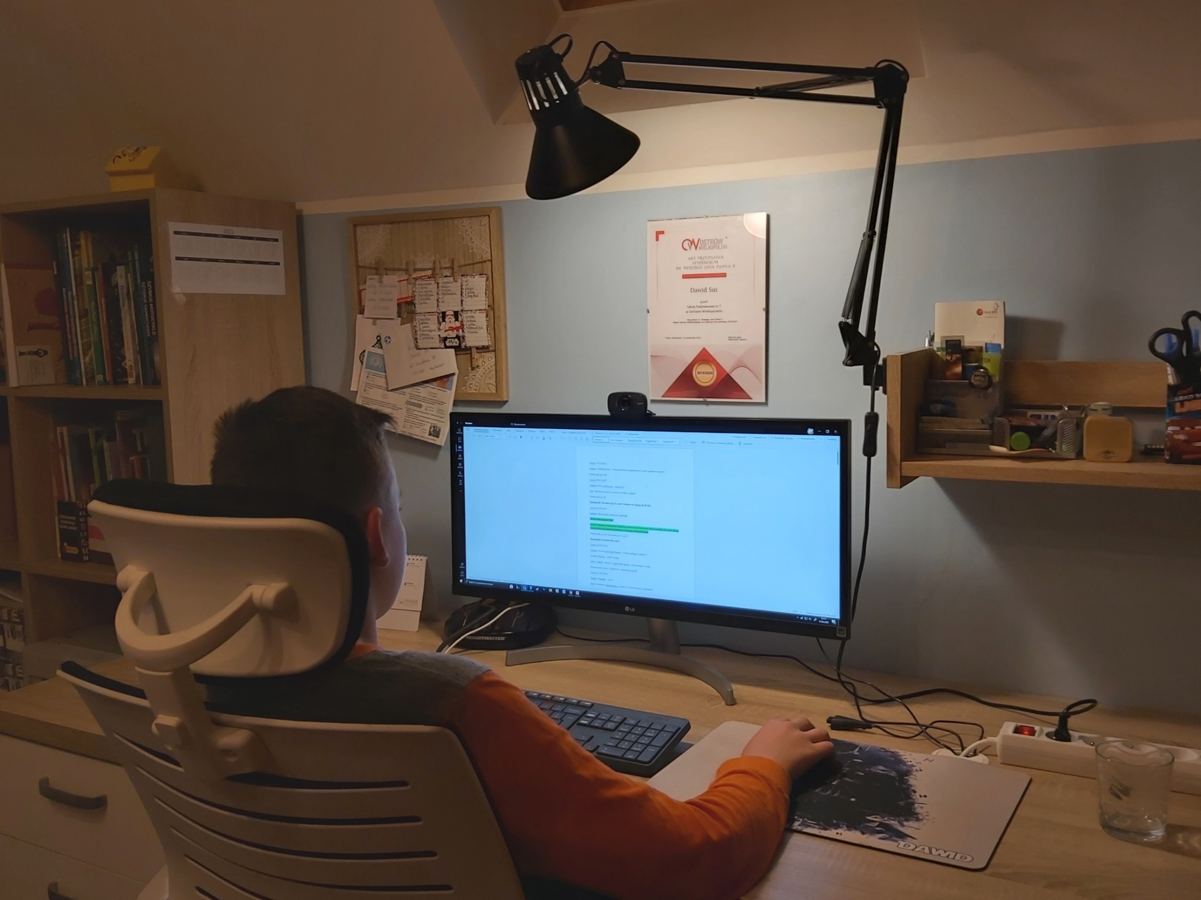
Jak dbać o zdrowie psychiczne i fizyczne podczas lekcji online

Slide 2
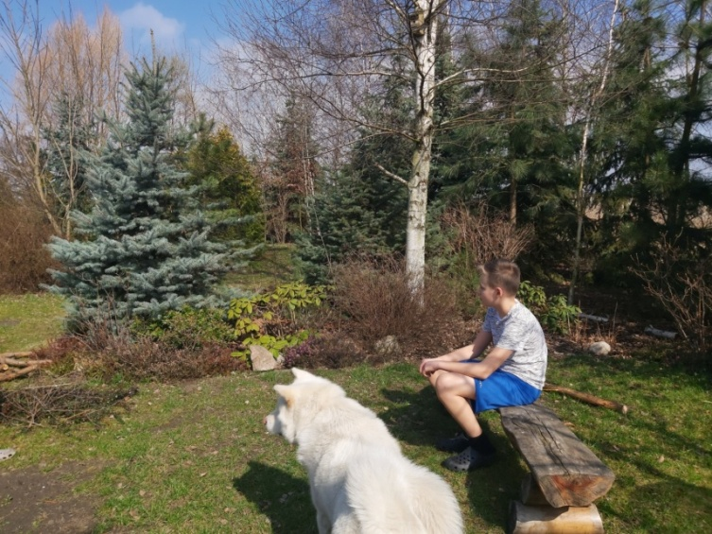
Podczas przerw
Ważne jest by podczas przerw odejść od komputera, a najlepiej wyjść z pokoju, w którym się uczymy, zmienić otoczenie, a pokój wywietrzyć. Jeżeli pogoda i długość przerwy na to pozwalają to najlepiej wyjść choć na kilka minut na dwór. Istotne jest by
dać odpocząć oczom,
np. poprzez patrzenie na zieleń.

Slide 3
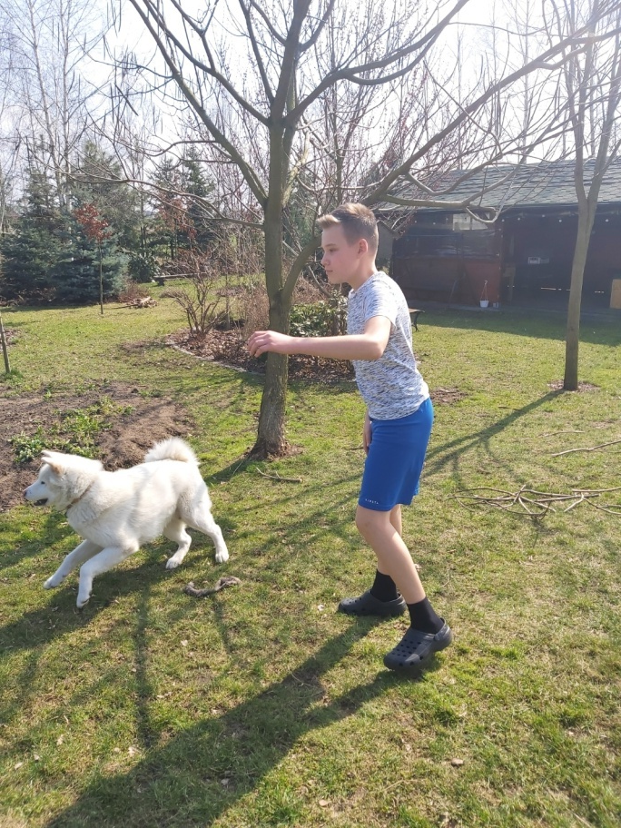
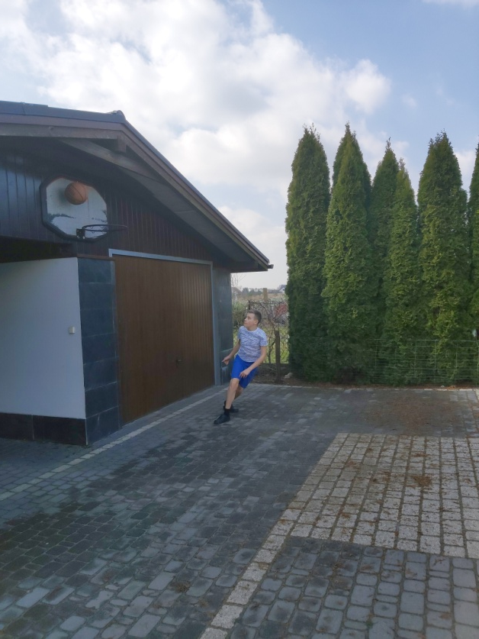
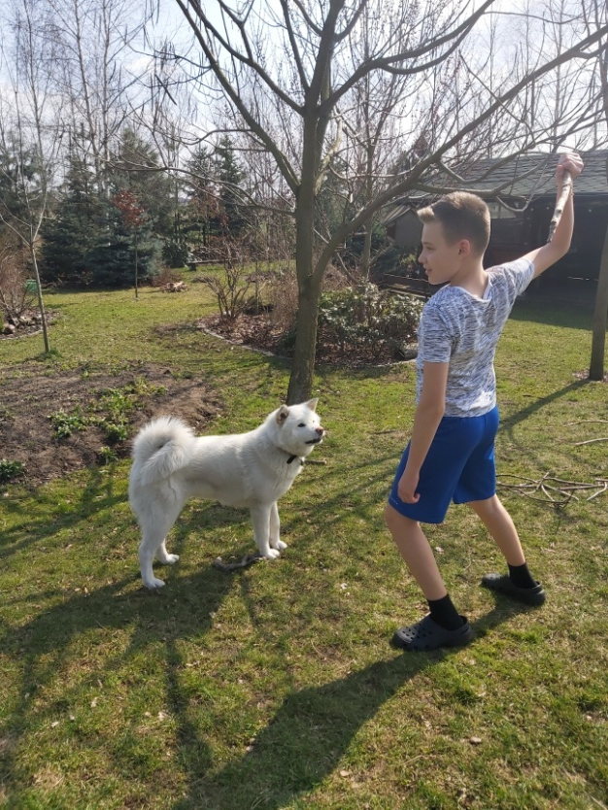
Zdrowie fizyczne
Należy aktywnie spędzać czas na świeżym powietrzu, na przykład grać w piłkę, bawić się z psem, jeździć rowerem itd..

Slide 4
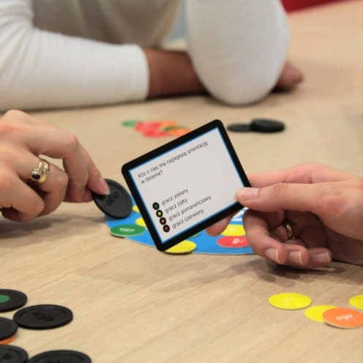
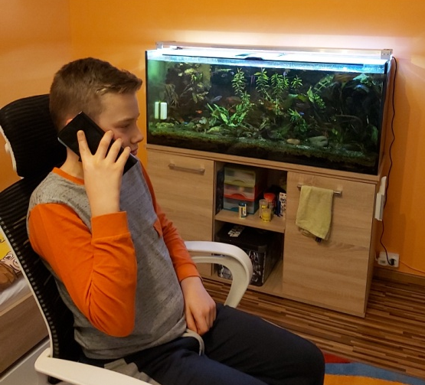
Zdrowie psychiczne
Aby utrzymać dobre zdrowie psychiczne należy spędzać czas z domownikami, rozmawiać z nimi, kiedy tylko jest do tego okazja, żeby nie być ciągle samemu przy komputerze. Popołudniami i wieczorami można, zależnie od pogody, wybrać się na rodzinny spacer, przejażdżkę rowerową czy pograć w planszówkę np. Ego Family. Grając w nią można się dużo o sobie wzajemnie dowiedzieć i sprawdzić ile inni członkowie rodziny wiedzą o nas.
Należy też dbać o relacje z przyjaciółmi, utrzymywać z nimi kontakty telefoniczne, rozmawiać o naszych, rówieśniczych sprawach.

